Slide 1

Stadt Eupen
Sitzung des Stadtrates
13. Dezember 2021

Slide 2
2. Verleihung des Titels „Ehren-Gemeinderatsmitglied“ an Herrn Martin Orban
Herrn Martin Orban wird der Titel „Ehren-Gemeinderatsmitglied“ verliehen.

Slide 3
3. Generalversammlung verschiedener Interkommunalen:
Beschlussfassung betreffend die Tagesordnung
AIDE | ORES Assets | SPI | RESA | Enodia | Intradel
16.12.2021 | 16.12.2021 | 21.12.2021 | 21.12.2021 | 22.12.2021 | 23.12.2021
Der Stadtrat stimmt allen Punkten der Tagesordnung zu. Die städtischen Vertreter werden beauftragt, diesen Beschluss wiederzugeben. | Der Stadtrat stimmt allen Punkten der Tagesordnung zu. Kein Vertreter nimmt an der Versammlung teil. Der Beschluss wird ORES Assets übermittelt. | Der Stadtrat stimmt allen Punkten der Tagesordnung zu. Fr. Claudia Niessen, Bürgermeisterin, vertritt die Stadt bei der Videokonferenz und übermittelt den Beschluss | Der Stadtrat stimmt allen Punkten der Tagesordnung zu. Kein Vertreter nimmt an der Versammlung teil. Der Beschluss wird RESA übermittelt. | Der Stadtrat stimmt den Punkten 1, 2, 3, 4, 6, 7, 9 und 10 der Tages-ordnung zu, enthält sich bei Punkt 5 und stimmt gegen Punkt 8, Kein Vertreter nimmt an der Versammlung teil. Der Beschluss wird Enodia übermittelt. | Der Stadtrat stimmt allen Punkten der Tagesordnung zu. Die städtischen Vertreter werden beauftragt, diesen Beschluss wiederzugeben.
Notes:
Enthält sich bei

Slide 4
4. Erneuerung der Gasnetzbetreiber:
Invorschlagbringung der Interkommunalen RESA
5. Erneuerung der Stromnetzbetreiber: Invorschlagbringung der Interkommunalen ORES Assets
Gasnetz: Aufruf der 4 Gemeinden des Nordens der DG
Strommnetz: Aufruf der 9 Gemeinden der DG
Dauer: maximal 20 Jahren
Der Stadtrat schlägt die Kandidaturen der Interkommunalen ORES Assets als Stromnetzbetreiber und von RESA als Gasnetzbetreiber auf dem Gebiet der Stadt für jeweils 20 Jahre vor.

Slide 5
6. AGR Tilia: Genehmigung des Finanzplans 2022-2026
Gewinn- und Verlustrechnung:
2022: erwarteter Verlust 760.806 €
2023: erwarteter Verlust 84.679 €
2024 bis 2026: erwarteter Gewinn: 45.227 - 65.144 €
Geplante Investitionen:
Renovierung des Campings an der Hill
Traktor samt Anhänger für das König-Baudouin-Stadion
Dachreparatur am König-Baudouin-Stadion
Kunstrasenplatz an der Judenstraße
Honorare für das Renovierungsprojekt König-Baudouin-Stadion
Renovierung der Sporthalle König-Baudouin-Stadion
Renovierung der Außenbereiche des König-Baudouin-Stadions
Finanzierung:
Versicherungssummen
Subsidien der DG
Subsidien der Stadt Eupen

Slide 6
7. Genehmigung des Informationsplans 2022 der Stadt Eupen
Schwerpunkt des Plans 2022:
Audit der physischen Zugänge zu städtischen Gebäuden
Auffrischung der Sensibilisierung der Mitarbeiter
Einführung weiterer digitaler Arbeitsabläufe

Slide 7
8. Tierschutz: Genehmigung des Zusammenarbeitsvertrags zwischen der V.o.G. Tierschutzgesellschaft und der Stadt Eupen
Der Vertrag sieht vor:
unbefristete Vertragsdauer mit 6monatiger Kündigungsfrist
Zahlung eines Zuschusses von 0,50 € pro Einwohner
Verzugszinsen bei verspäteter Zahlung
jährliche Indexierung
Auf Vorschlag des Kollegiums hat das Tierheim folgende Anpassungen vorgenommen:
der Passus zu den Verzugszinsen wird gestrichen
Ergänzung: Verpflichtung der V.o.G. jährlich einen Tätigkeitsbericht und eine finanzielle Bilanz einzureichen

Slide 8
9. Wallonie cyclable 2020:
Genehmigung des Investitionsplans der Stadt Eupen
Die Kandidatur der Stadt wurde berücksichtigt und ein maximaler Zuschuss von 500.000 € in Aussicht gestellt.
Ein Investitionsplan mit einem Finanzvolumen von mindestens 150% und maximal 200% des Zuschussbetrags muss erstellt werden.
Der Investitionsplan sieht die Schaffung eines strukturieren-den Alltagswegenetzes mit 7 spezifischen Routen mit folgenden Schwerpunkten vor:
Reduzierung der Geschwindigkeit auf max. 30 km/h oder 20 km/h
Anwendung der Prinzipien des gemischten Verkehrs
Verwendung von Gestaltungsmöglichkeiten mit klarer und fester Verankerung in der Straßenverkehrsordnung.
Veranschlagte Kosten: 940.000 € einschl. MwSt.

Slide 9
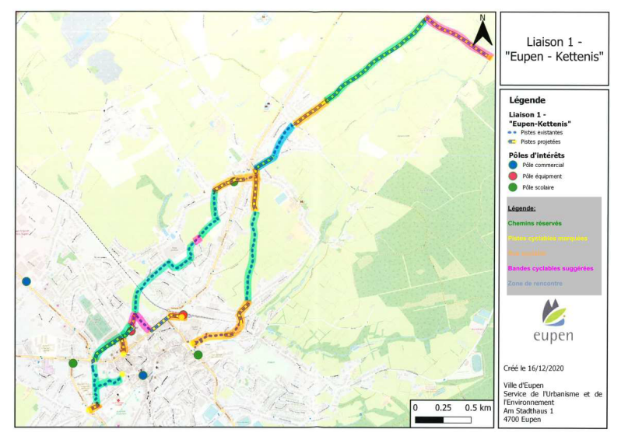
Ein Beispiel

Slide 10
10. Hochwasserschäden - Instandsetzung von Forstwegen (Phase 1): Genehmigung des Lasten- heftes und des Vergabeverfahrens
Nach den Überschwemmungen im Juli 2021 wurden vor allen Dingen beschädigte Forstwege, ausgespülte Gräben und zerstörte Entwässerungsrohre festgestellt.
Das Lastenheft sieht die Behebung dieser Schäden vor.
Finanzierung über den Haushaltsplan 2022

Slide 11
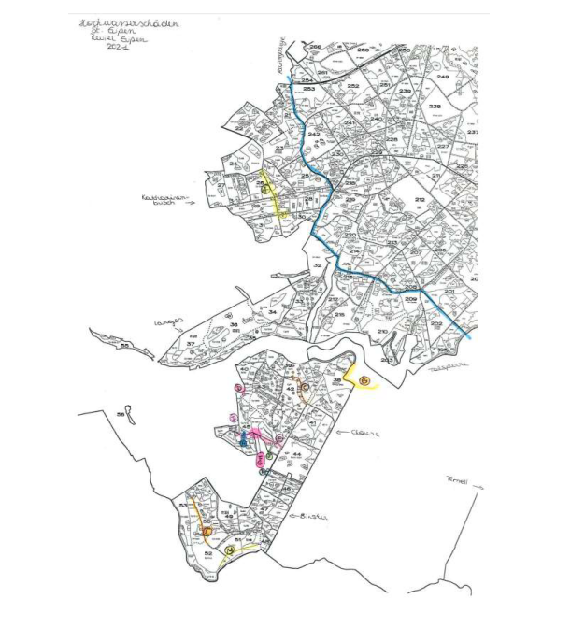

Slide 12
11. Kanalspülungen: Genehmigung der Vereinbarung zwischen Stadt Eupen und AIDE
Der Zustand der Kanalisation vor Erneuerung der Straßen muss durch eine Kamerabefahrung ermittelt werden. In manchen Fällen ist eine vorherige Kanalspülung notwendig.
Die AIDE möchte eine Ausschreibung für diese Kanalspülungen auf dem gesamten Gebiet der Provinz Lüttich für den Zeitraum 2022-2024 durchführen.
Der Stadtrat genehmigt die von der AIDE vorgelegte Vereinbarung zur Beteiligung an dieser Ausschreibung,

Slide 13
12. Öffentliche Auftragswesen: Delegation der Befugnis der Festlegung der Vergabeart (Anpassung des Beschlusses vom 27. Januar 2020 infolge der neuen Haushaltsordnung)
Die Festlegung der Vergabeart bei öffentlichen Aufträgen ist eine Befugnis des Gemeinderates, die er in einem gewissen Rahmen delegieren kann, um administrative Vereinfachungen zu ermöglichen.
Am 27. Januar 2020 erteilte der Rat bereits Delegationen an den Generaldirektor und das Gemeindekollegium.
Mit der neuen Haushaltsordnung treten neue Bestimmungen in Kraft: die Unterscheidung zwischen ordentlichen und außerordentlichen Haushalt entfällt und die mögliche Delegation an den Generaldirektor wurde auf 10.000 € zzgl. MwSt. erhöht.

Slide 14
Der Stadtrat beschließt:
Dem Generaldirektor eine Delegation bis zu 10.000 € zzgl. MwSt. zu erteilen für alle Betriebskosten. Bisher belief sich die Delegation auf 2.000 € zzgl. MwSt.
Dem Gemeindekollegium eine Delegation zu erteilen für Ausgaben bis zu 30.000 € zzgl. MwSt. im Organisations-bereich 10. Dies entspricht der bisherigen Delegation im ordentlichen Haushalt.

Slide 15
13. Kirchenfabrik St. Nikolaus:
Billigung der Haushaltsplananpassung 2021
Die Haushaltsplananpassung 2021 weist folgende Beträge auf:
Total Einnahmen/Ausgaben: Ursprungshaushalt 520.671,89 €
Erhöhung/Senkung der Einnahmen und Ausgaben 177.200,00 €
Total Einnahmen/Ausgaben: Neues Ergebnis 697.871,89 €
Wesentliche Anpassungen:
Mehrkosten für die Sanierung Türme/Heizung + 326.421,60 €
Große Ausbesserungen/Kirchenbau - 203.039,60 €
Rückzahlung eines Überbrückungskredits an die Stadt + 50.000,00 €
Zuschüsse der Stadt:
Ordentlicher Zuschuss: unverändert 174.968,00 €
Außerordentlicher Zuschuss (bereits bewilligt): 24.000,00 €

Slide 16
14. ÖSHZ Eupen: Billigung des Haushaltsplans 2022
Ordentlicher Zuschuss der Stadt Eupen: 3.329.000 €
Ordentlicher Haushaltsplan
Einnahmen und Ausgaben | 28.055.000,00 €
Außerordentlicher Haushaltsplan
Einnahmen und Ausgaben | 2.983.000,00 €
Durchlaufender Haushaltsplan
Einnahmen und Ausgaben | 7.720.000,00 €

Slide 17
15. Hilfeleistungszone DG:
Billigung einer zusätzlichen Dotation
Der Provinz-Zuschuss für die neue Einsatzstelle
soll in voller Höhe weitergeleitet werden (bisher nur zu 36/41).
Zusätzlicher Betrag: 117.148,75 €

Slide 18
16. Steuer auf Schankstätten 2021:
Verzicht auf die Erhebung
Die Cafés und Restaurants durften in der ersten Jahreshälfte zum Großteil nicht öffnen und anschließend den Betrieb nur eingeschränkt aufnehmen.
Der Stadtrat beschließt, auch in diesem Jahr auf die Erhebung der Steuer zu verzichten.
(Steuer 2019: +/- 15.000 €).

Slide 19
17. Städtisches Personal: Abänderung der Urlaubsbestimmungen, Abschnitt 7 – Pränataler Urlaub und Mutterschaftsurlaub
Diese Passage des Statuts wird so abgeändert weden, dass in Zukunft lediglich auf die Bestimmungen des Gesetzes verwiesen wird.
Die Statutenänderung tritt rückwirkend zum 1. März
2020 in Kraft.

Slide 20
18. Städtisches Personal: Abänderung der Urlaubsbestimmungen, Abschnitt 4, Artikel 5 – Urlaub wegen besonderer Umstände aus persönlichen Gründen
Die Urlaubsbestimmungen werden den geltenden gesetzlichen Bestimmungen angepasst:
Erhöhung des Trauerurlaubs im Todesfall eines Kindes oder Partners des Bediensteten auf 10 Tage
Aufhebung der Begrenzung der Gesamtdauer der außerordentlichen Urlaube auf 8 Arbeitstage pro Jahr.
Die Statutenanpassung treten rückwirkend zum 25. Juli 2021 in Kraft.

Slide 21
19. Städtische Grundschulen: Jährliche Organisation auf der Grundlage des Stellenkapitals für das Schuljahr 2021/2022
Die Organisation und die Verteilung der Stellen auf der Grundlage des Stellenkapitals des Schuljahres 2021/2022 für die Kindergärten und Primarschulen wird festgelegt.
Die Anzahl der Schüler ergibt das Stellenkapital.
Gesamtschülerzahl: 1.088 (Vorjahr: 1.077)
2 Grundschulen haben die Umwandlung von je 6 Wochenstunden in Anspruch genommen – 12 Wochenstunden (12/24), um Schulentwicklung zu betreiben oder besondere pädagogische Projekte zu bearbeiten.
Die Stadt hat einen Dreiviertelstundenplan für Sprachenprojekte in der Grundschule für französischsprachige Kinder und in der Grundschule Oberstadt erhalten.

Slide 22
Der Stadt stehen für das Schuljahr 3½ Vollzeitstellen als Fachlehrer für Förderpädagogik:
  Grundschule Kettenis: 1 Stelle
  Grundschule Oberstadt: 1,5 Stelle
  Grundschule Unterstadt: 1/2 Stelle
  Französische Schule: 1/2 Stelle
Stellenkapital zur Förderung der Unterrichtssprache für erstankommende Schüler:
  2 Vollzeitstellen in Kindergärten
  5 Vollzeitstellen in den Primarschulen
Außerhalb des Stellenkapitals stehen den Schulen zusätzlich folgende BVA-Stellen zur Verfügung:
Je 4,5 Wochenstunden für die Lernrückstände aufgrund von Covid 19 pro Grundschule
Kindergarten Kettenis:
- ½ Vollzeitstelle – Sprachförderung
- ½ Vollzeitstelle – Projekt Achtsamkeit

Slide 23
Kindergarten Oberstadt:
- 1 Vollzeitstelle (36/36) – Aufseher-Erzieher
- 1 Vollzeitstelle – Sprachförderung erstankommende Schüler
Kindergarten Unterstadt:
- ½ Vollzeitstelle – Projekt Aufbau einer Inklusionsklasse auf dem
Campus in Zusammenarbeit mit dem ZFP
Kindergarten Unterstadt mit dem Kindergarten für französischsprachige Kinder:
- 1 Vollzeitstelle – Projekt Vorbereitung eines bilingualen
Kindergartens
Primarschule Unterstadt:
- ¼ Vollzeitstelle – Projekt Lernprozess digital unterstützen.

